Slide 1
HỆ THỐNG QUẢN LÝ TIẾN TRÌNH VÀ
ỨNG DỤNG CHO MÔ-DUN TIẾP NHẬN SINH VIÊN
Giảng viên: | Nhóm thực hiện:
TS. Phạm Thị Ngọc Diễm | Lưu Hoài Sang (M2518007) Dương Nguyễn Phú Cường (M2518001) Tống Kim Anh Dũng (M2518010) Mai Thị Cẩm Nhung (M2518006)

Slide 2
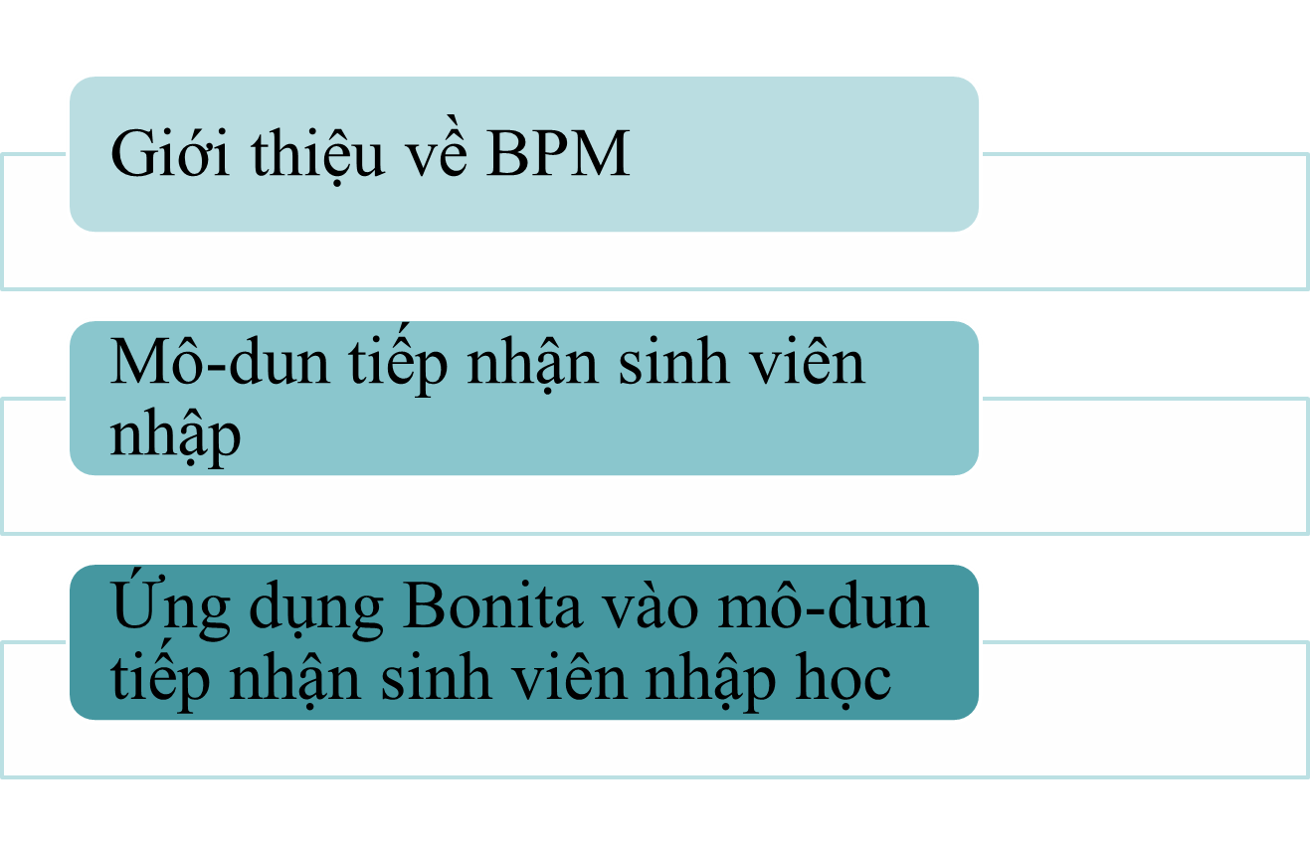
Nội dung
1
2
3

Slide 3
Giới thiệu về BMP
BPM là gì?
Business Process Management viết tắt BPM – Quản lý tiến trình nghiệp vụ: một cách tiếp cận có hệ thống, cấu trúc nhằm phân tích, cải tiến, kiểm soát và quản lý các tiến trình với mục đích nâng cao chất lượng sản phẩm dịch vụ.

Slide 4
Giới thiệu về BMP
BPM là gì?
BPM có 4 đặc điểm:
  Bao gồm 1 chuỗi các công việc có cấu trúc hoặc bán cấu trúc.
  Các công việc được thực hiện theo cấu trúc nối tiếp hoặc song song.
  Cần ít nhất 2 người hoặc ứng dụng tham gia các công việc trong quy trình
  Chuỗi các công việc phải được thực hiện với mục đích và hướng đến mục tiêu cuối cùng

Slide 5
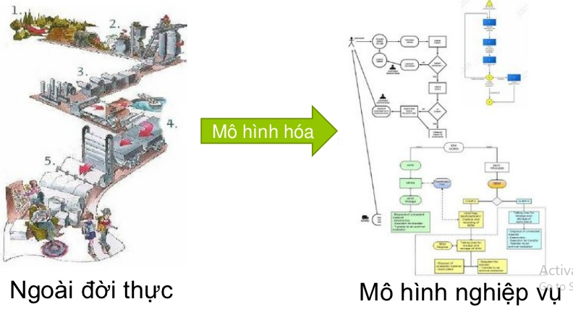
Giới thiệu về BMP
Ứng dụng BMP như thế nào?

Slide 6
Giới thiệu về BMP
Ứng dụng BMP như thế nào?
Mô tả bằng hình vẽ chuỗi các hoạt động trong quy trình nghiệp vụ:
  Ai làm công việc này?
  Ai sử dụng cái này?
  Ai sẽ liên hệ với ai?
  Luồng thông tin sẽ đi như thế nào?

Slide 7
Giới thiệu về BMP
Các chuẩn BMP?
Phiên bản đầu tiên của BPMN được phát triển bởi nhóm của Stephen A. White thuộc IBM năm 2004.
Năm 2006, BPMN phiên bản 1.0 chính thức được chấp nhận.
Phiên bản BPMN v1.1 vào tháng 01/2008 và công bố BPMN v1.2 vào tháng 01/2009 với một số thay đổi nhỏ.
Phiên bản BPMN v2.0 với nhiều thay đổi và mở rộng so với các phiên bản cũ, đã được OMG công bố vào tháng 01/2011.
Phiên bản gần đây nhất là BPMN v2.0.2 được OMG công bố tháng 12/2013 chỉnh sửa một số lỗi văn bản.

Slide 8
Mô-dun tiếp nhận sinh viên nhập học
Giới thiệu quy trình sinh viên nhập học
Bước 1: Nhập thông tin hồ sơ
Bước 2: Xét duyệt hồ sơ
  Không đồng ý: Thông báo hồ sơ bị từ chối -> Kết thúc quy trình.
  Đồng ý: Sang bước 3.
Bước 3: Thu phí nhập học.
  Chưa thu phí: Thông báo chưa thu lệ phí -> Kết thúc quy trình.
  Đã thu phí: Sang bước 4.
Bước 4: In biên lai -> Xếp lớp -> Kết thúc quy trình.

Slide 9
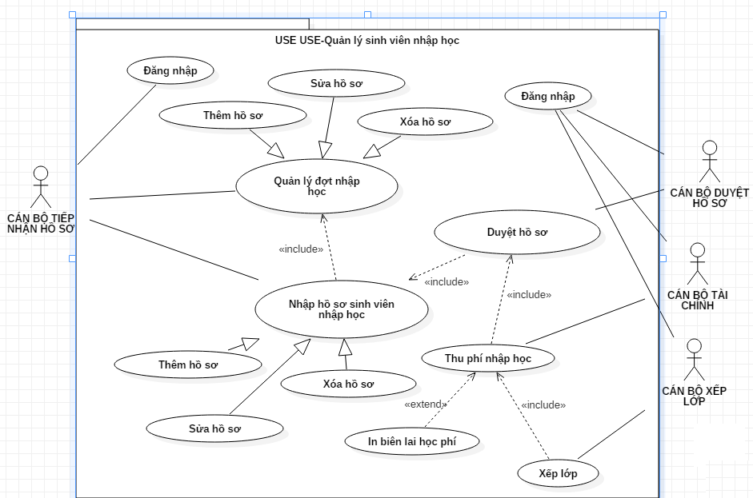
Mô-dun tiếp nhận sinh viên nhập học
Sơ đồ USE CASE

Slide 10
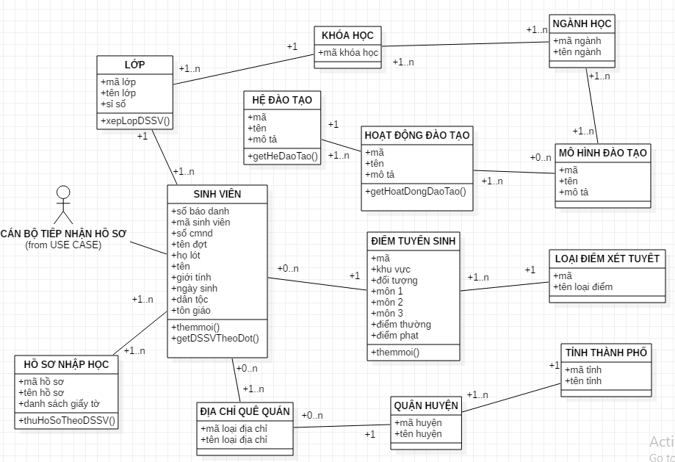
Mô-dun tiếp nhận sinh viên nhập học
Sơ đồ LỚP: Phân hệ nhập học, lệ phí

Slide 11
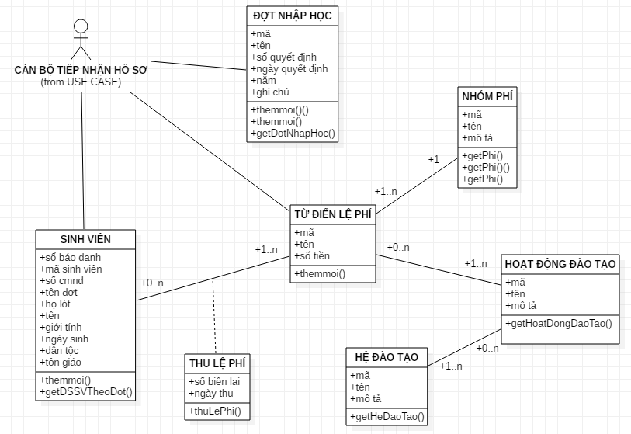
Mô-dun tiếp nhận sinh viên nhập học
Sơ đồ LỚP: Phân hệ sinh viên

Slide 12
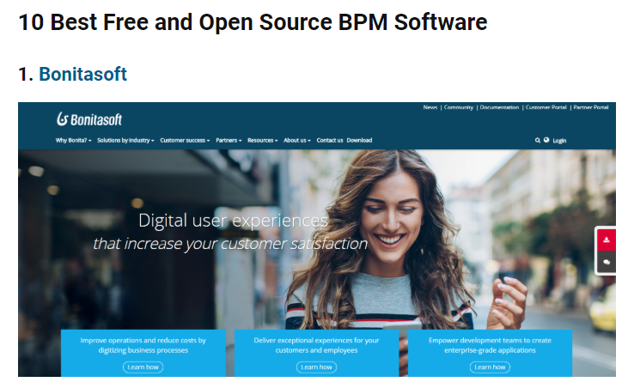

Ứng dụng Bonitasoft vào mô-dun tiếp nhận sinh viên nhập học
Giới thiệu phần mềm

Slide 13
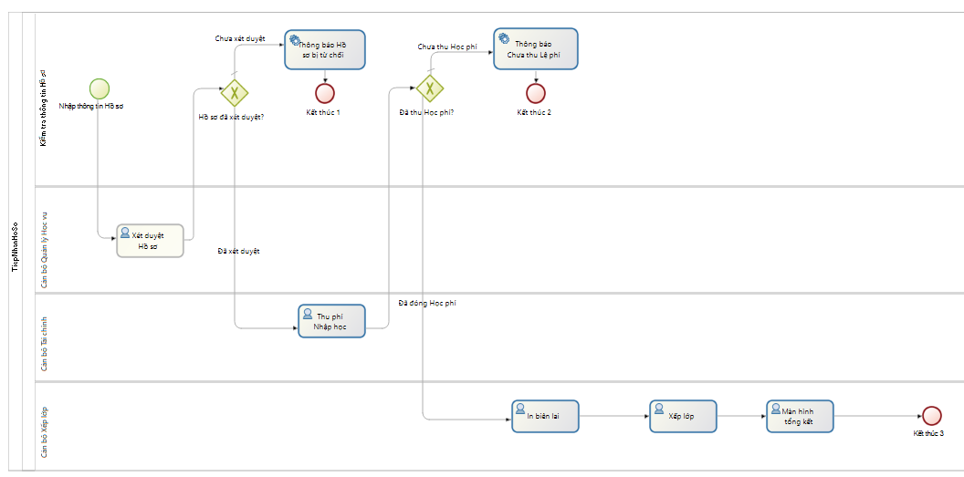
Ứng dụng Bonitasoft vào mô-dun
tiếp nhận sinh viên nhập học

Slide 14
Các bước cấu hình quy trình Bonita
Tạo quy trình chính (pane):
1.1. Tiếp nhận Hồ sơ Nhập học:
1.2. Duyệt Hồ sơ Nhập học:
1.3. Thu phí Nhập học:
1.4. Xếp lớp Sinh viên:

Slide 15
Các bước cấu hình quy trình Bonita
1.1. Tiếp nhận Hồ sơ Nhập học (pane):
Cán bộ chịu trách nhiệm: Dương Nguyễn Phú Cường
Nhập thông tin đầu vào Hồ sơ cho Sinh viên

Slide 16
Các bước cấu hình quy trình Bonita
1.2. Duyệt Hồ sơ Nhập học:
Cán bộ chịu trách nhiệm: Mai Thị Cẩm Nhung
Kiểm tra và xét duyệt thông tin Hồ sơ xem có đầy đủ không?

Slide 17
Các bước cấu hình quy trình Bonita
1.3. Thu phí Nhập học:
Cán bộ chịu trách nhiệm: Lưu Hoài Sang
Thu Phí và Lệ phí Nhập học.
In Biên lai.

Slide 18
Các bước cấu hình quy trình Bonita
1.4. Xếp lớp Sinh viên:
Cán bộ chịu trách nhiệm: Tống Kim Anh Dũng
Sắp xếp, phân bổ sinh viên vào lớp học.

Slide 19
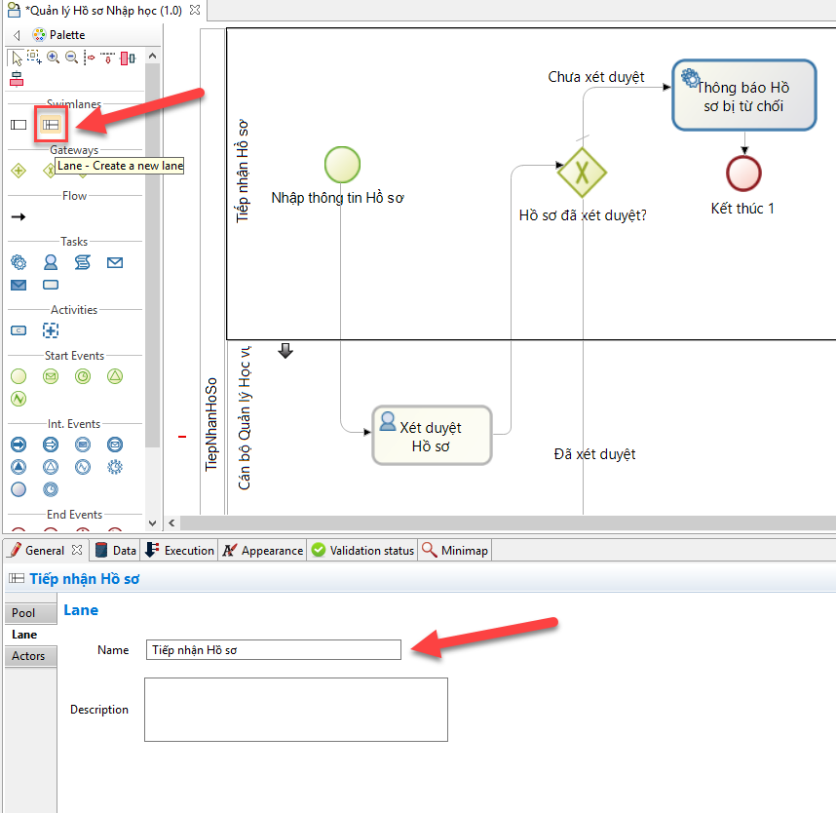
Các bước cấu hình quy trình Bonita
Cách tạo Pane trong Bonita

Slide 20
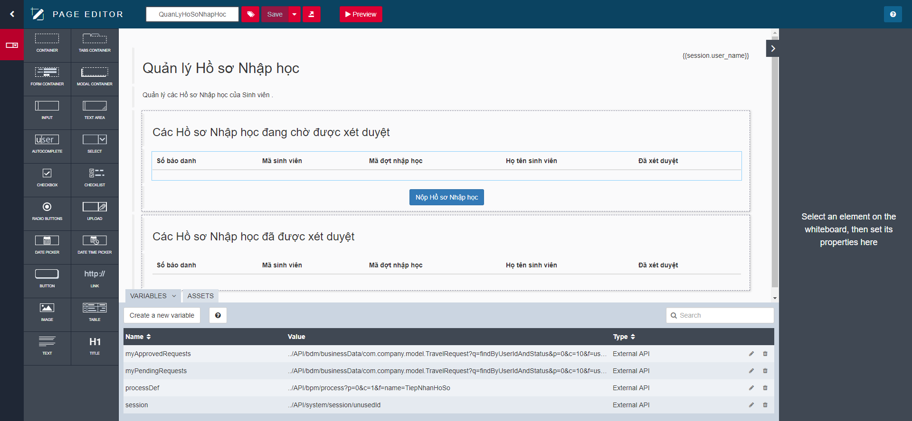
Các bước cấu hình quy trình Bonita
Cách tạo Page trong Bonita

Slide 21
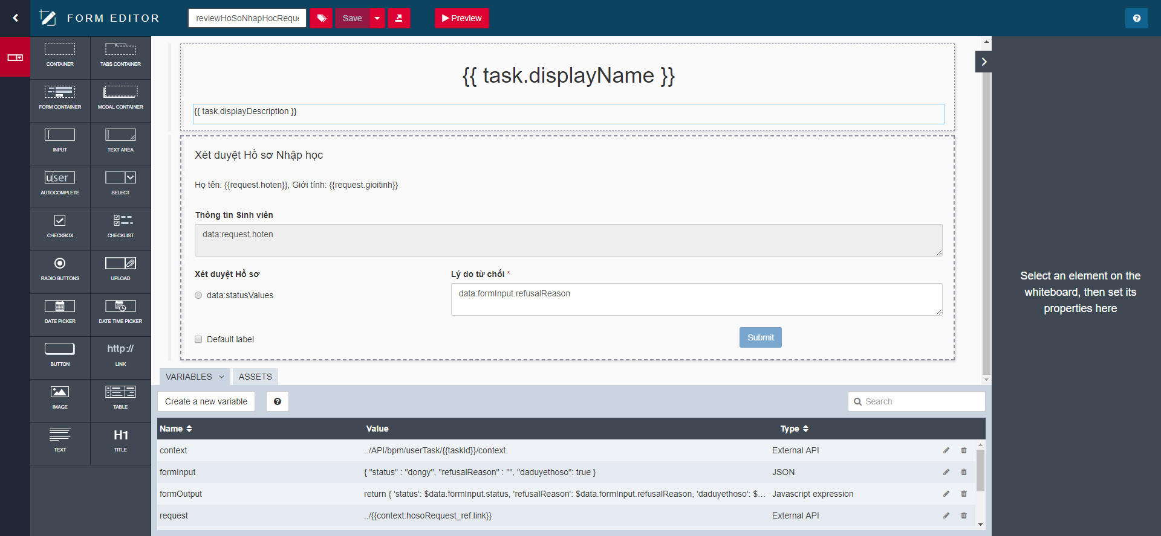
Các bước cấu hình quy trình Bonita
Cách tạo Form trong Bonita

Slide 22
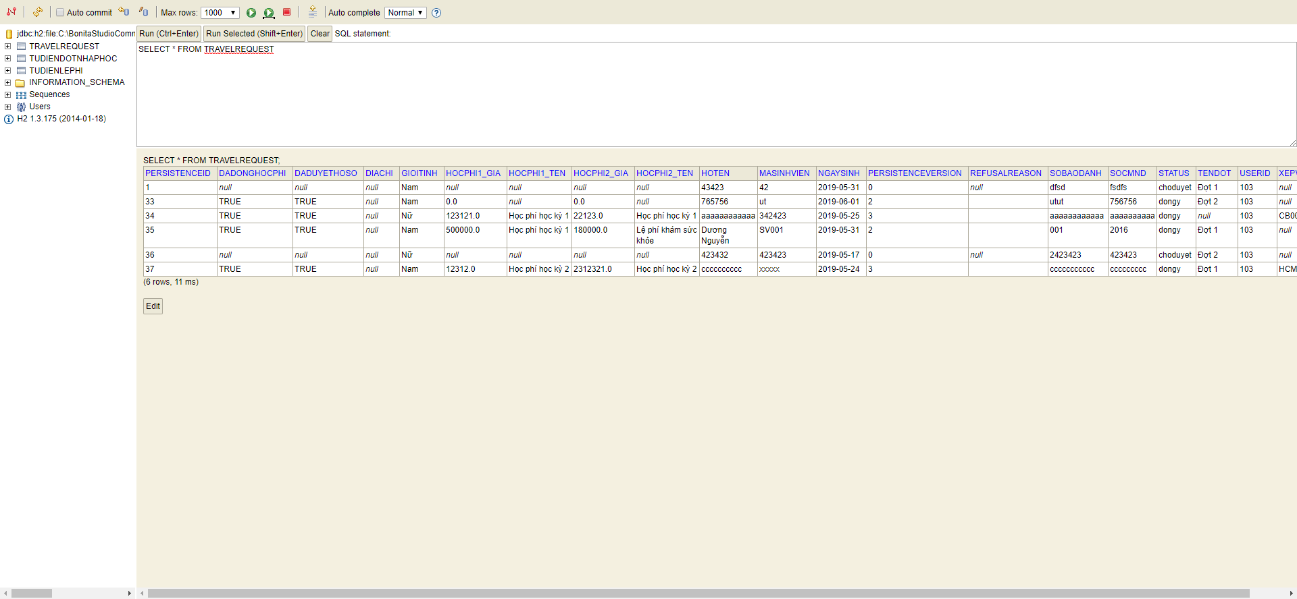
Các bước cấu hình quy trình Bonita
Quản trị H2 Database

Slide 23
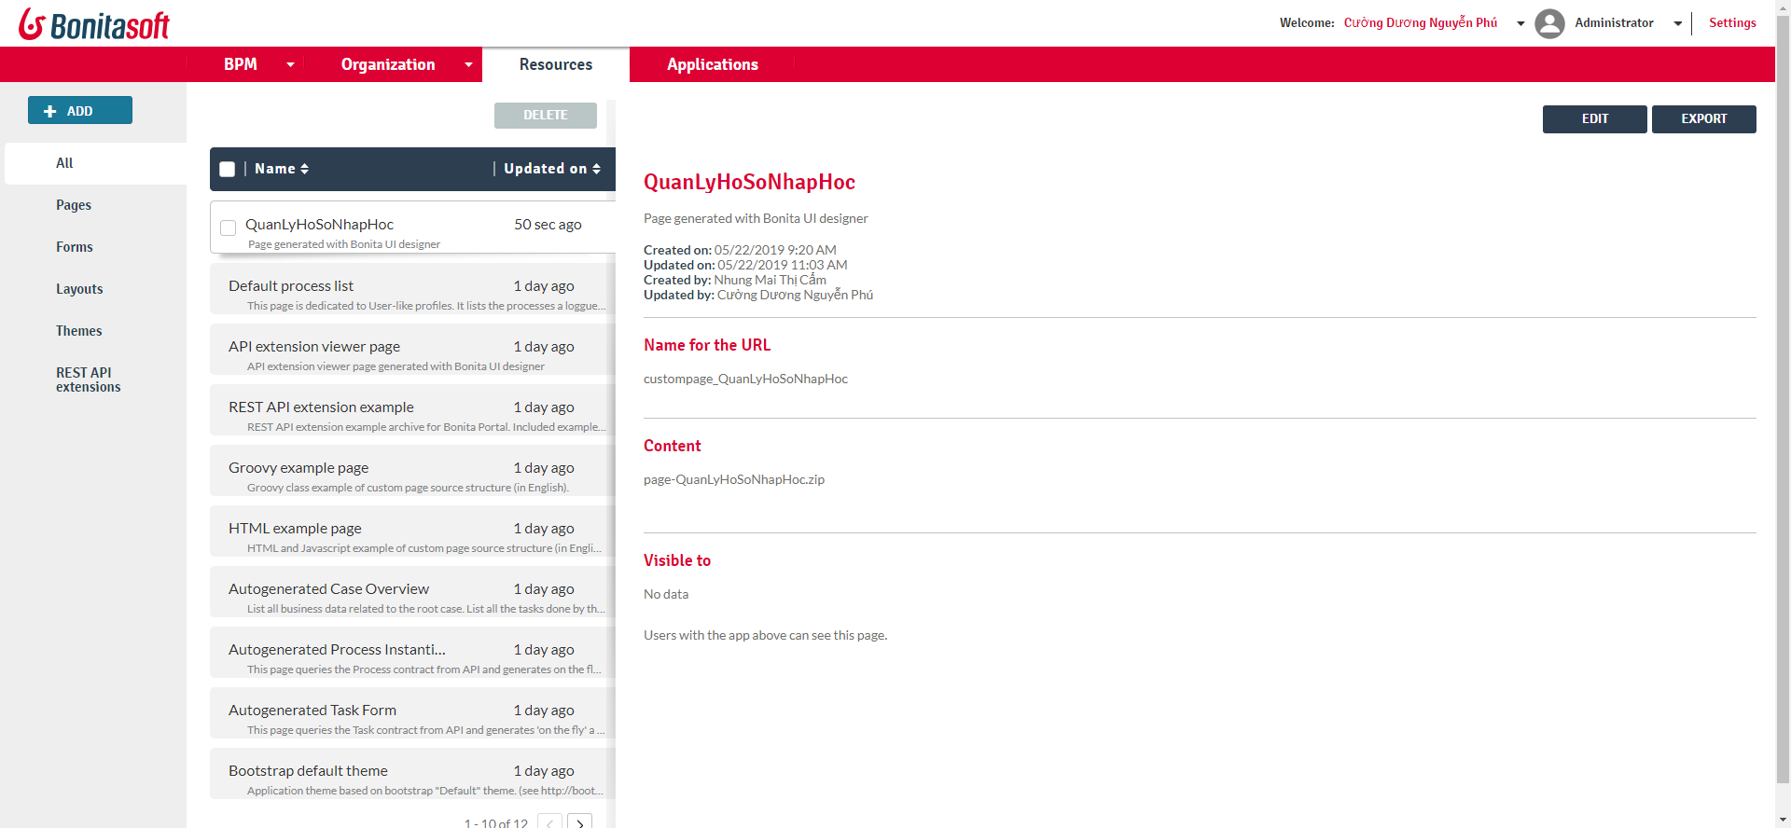
Các bước cấu hình quy trình Bonita
Tạo ứng dụng trên Bonita

Slide 24
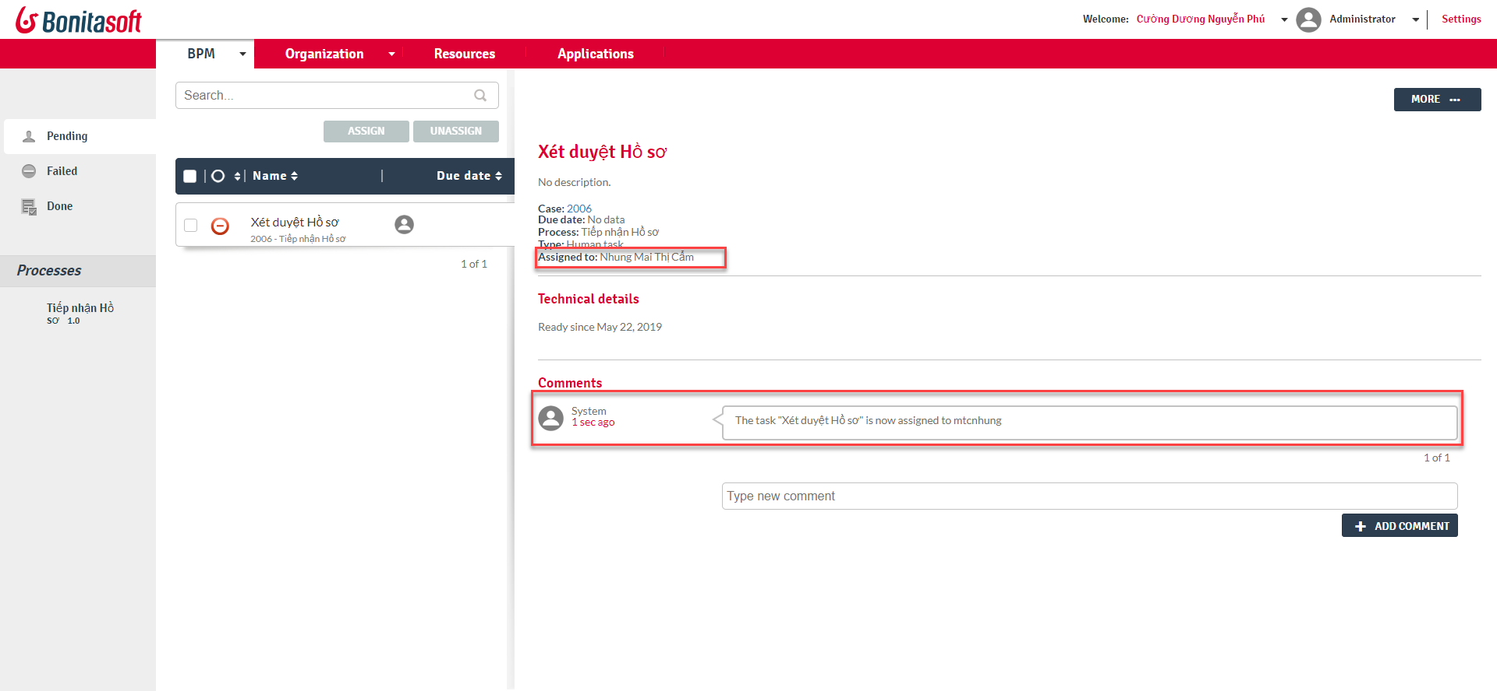
Các bước cấu hình quy trình Bonita
Ứng dụng hoạt động theo quy trình Bonita

Slide 25
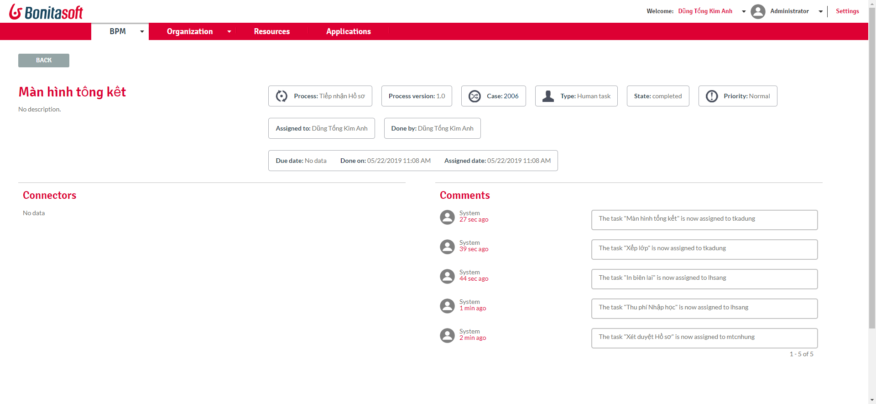
Các bước cấu hình quy trình Bonita
Ứng dụng hoạt động theo quy trình Bonita

Slide 26
Ứng dụng Bonitasoft vào mô-dun tiếp nhận sinh viên nhập học
Demo
http://localhost:8080/bonita/apps/QuanLyHoSoNhapHoc/QuanLyHoSoNhapHoc/

Slide 27


